Slide 1
Use Case Diagram
การวิเคราะห์และออกแบบโปรแกรมเชิงวัตถุ OBJECT-ORIENTED ANALYSIS AND DESIGN 03376808
Week 08

Slide 2
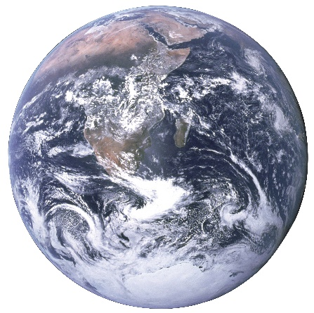
Big picture of OOAD
Software
Real world
Problem domains
Abstractions
Classification
Aggregation
Generalization
Association
Model
Instantiate
(Objects)
Diagrams (UML)

Slide 3
เรื่องที่จะศึกษา
Use Cases
Actors
Scenario
Use Diagram
Uses และ Extends

Slide 4
จุดประสงค์
สามารถอธิบาย Problem Domain ด้วย Use Case Diagram ได้
สามารถแยกและค้นหาUse Case, Scenario (Objects ของ Use Case) และ Actors ใน Problem Domain ได้
สามารถสร้างความสัมพันธ์ต่างๆ ระหว่าง Use Case ได้

Slide 5
ทำไมต้อง use case
use case ใช้เพื่อเป็นสื่อกลางในการถ่ายทอด ผลการศึกษาระบบ
ศึกษาจากเอกสารที่มีอยู่
ศึกษาจากการสอบถามความต้องการของผู้ใช้
ไม่ควรนั่งตรึกตรองเอาเอง เพราะอาจจะไม่ครบถ้วน
use case ใช้เพื่อให้คนทั่วไป (ที่ไม่ใช่ programmer) เข้าใจได้
ตอนแรกๆ เรายังอาจจะยังไม่คุ้นเคย อาจดูว่ายุ่งยากไปบ้าง
ในความเป็นจริง เราอาจอธิบายหลักการเขียน แล้วมอบหมายให้ user ไปเขียนแผนภาพมาให้ก็ได้

Slide 6
สิ่งที่ use case ทำ
อธิบายเรื่องราวของ problem domain ทั้งหมด
บอกส่วนประกอบในระบบ
บอกความสัมพันธ์ของส่วนต่าง ๆ ในระบบ

Slide 7
ประโยชน์ที่ได้จากการทำ use case
ช่วยให้ผู้พัฒนาระบบสามารถแยกแยะกิจกรรมที่อาจจะเกิดขึ้นในระบบ
เป็น diagram พื้นฐาน ที่สามารถอธิบายสิ่งต่าง ๆ ได้โดยใช้รูปภาพที่ไม่ซับซ้อน
Use Case Diagram จะมีประสิทธิภาพ หากผู้เขียนมีความเข้าใจใน problem domain อย่างแท้จริง

Slide 8
ส่วนประกอบของ use case
ระบบใดๆ ในโลกนี้ (รวมทั้งที่ไม่ใช่คอมพิวเตอร์) จะแบ่งได้เป็น
ระบบย่อย (Subsystems)
ผู้ใช้งานระบบย่อยนั้นๆ (users)
ระบบที่ไม่ใช่คอมพิวเตอร์ เช่น ระบบโทรศัพท์
Subsystems : เครื่องโทรศัพท์, ชุมสายโทรศัพท์, สายโทรศัพท์
Users : ผู้เรียก, ผู้ถูกเรียก, operator

Slide 9





ตัวอย่าง ระบบโทรศัพท์
caller
called
Caller telephone
Telephone Exchange
Called Telephone

Slide 10
เรื่องราวที่เกิดขึ้นในระบบโทรศัพท์
ยกหู
(on hook)
หมุนเลขหมาย
(Dial number)
คุย
(talk)
เสียงเรียกเข้า
(Ringing tone)
สัญญาณสายไม่ว่าง
(Busy tone)
รับสาย
(Received)
เสียงรอสาย
(Ring back tone)
วางหู
(off hook)

Slide 11
ส่วนประกอบของ use case
ในระบบใหญ่มักแบ่งระบบออกเป็นระบบย่อย เรียกว่า Subsystem
ใน use case diagram จะใช้ Use Case แทน Subsystem
ผู้ใช้งานระบบจะเรียกว่า User
ใน use case diagram จะใช้ Actor แทน User

Slide 12
ตัวอย่าง ระบบตรวจสอบสิทธิ์การใช้บัตรเครดิต

Slide 13
สัญลักษณ์ที่ใช้ใน use case
use case
actor
การใช้งาน use case โดย user
ความสัมพันธ์ระหว่างuse case

Slide 14
ความสัมพันธ์ของ use case
มี 2 แบบคือ
Uses
Extends

Slide 15
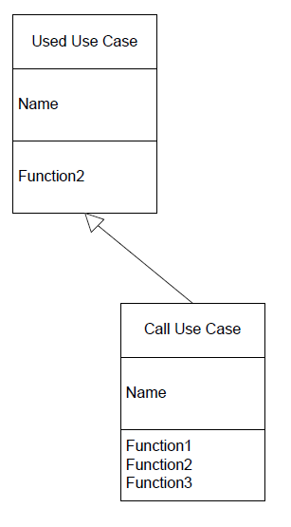
ความหมายของ uses
Uses หมายถึง การที่ use case หนึ่งเรียกใช้งาน use case อีกอันหนึ่ง
คล้ายกับการเรียกใช้งานโปรแกรมย่อยโดยโปรแกรมหลัก
uses ของ uses case เหมือนกับ
generalization เปรียบได้กับ specialize class

Slide 16
สัญลักษณ์แทน uses
<<uses>>
ลูกศรหัวสามเหลี่ยมใส
ชี้ไปยัง use case ที่ถูกเรียกใช้งาน
มีคำว่า <<uses>> กำกับอยู่บนเส้น

Slide 17
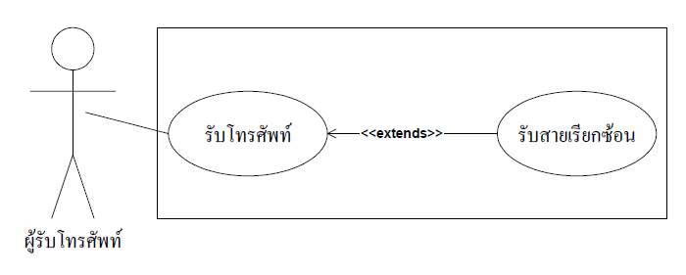
ความหมายของ extends
Extends หมายถึง การที่ use case หนึ่งไปมีผลต่อการทำงานตามปกติของอีก use case หนึ่ง
use case ที่มา extend นั้นจะมีผลให้การดำเนินงานของ use case ที่ถูก extend ถูก รบกวนหรือมีการสะดุด หรือมีการเปลี่ยนกิจกรรมไป

Slide 18
Use Case & Scenario
use case จะอธิบายทุกกรณีที่เกิดขึ้นได้ทั้งหมดของระบบ
use case เปรียบเสมือน class
scenario หมายถึง เหตุการณ์จริงที่เกิดขึ้นภายใต้เงื่อนไขต่าง ๆ ของ use case นั้น ซึ่งอาจจะไม่ได้เกิดทุก ๆ กรณีที่ระบุใน use case ก็ได้
scenario เปรียบเสมือน object

Slide 19
ตัวอย่าง use case
ผู้ใช้งานสอดบัตร ATM เข้าสู่เครื่องรับบัตร หากบัตรใช้งานได้จึงเข้าสู่หน้าจอ Main Menu หากใช้งานไม่ได้บัตร ATM จะถูกปล่อยคืน (Reject) ออกมา หากบัตรใช้ได้ ผู้ใช้งานต้องระบุประเภทบัญชีและจำนวนเงินที่ต้องการถอน หากมีเงินในบัญชีมากกว่าหรือเท่ากับจำนวนที่ระบุ ผู้ใช้งานสามารถนำเงินออกจากเครื่อง ATM ได้

Slide 20
ตัวอย่าง scenario
Scenario ที่ 1
นายสมชายสอดบัตร ATM ของ ธ.กรุงเทพ สาขาหาดใหญ่ แต่บัตรเสีย บัตรจึงถูก reject ออกมา

Slide 21
ตัวอย่าง scenario
Scenario ที่ 2
นางสมใจสอดบัตร ATM ของ ธ.ทหารไทย สาขาบางเขน บัตรสามารถใช้การได้ แต่เงินในบัญชีไม่พอจ่าย จึงไม่สามารถนำเงินไปใช้ได้

Slide 22
ตัวอย่าง scenario
Scenario ที่ 3
นายสมบัติสอดบัตร ATM ของ ธ.ทหารไทย สาขาบางเขน บัตรสามารถใช้การได้ และมีเงินในบัญชีเพียงพอ เขาต้องการถอน 100 บาท และในบัญชีมีเงินจำนวน 250 บาท ดังนั้นนายสมบัติจึงสามารถนำเงินออกจากเครื่อง ATM ไปใช้ได้

Slide 23
ตัวอย่าง (2) Use case diagram ที่มี uses
จงสร้าง use case diagram เพื่ออธิบายการตรวจสอบ user ที่เข้ามาในระบบคอมพิวเตอร์ขององค์กรต่างๆ ต้องมีการตรวจสอบรหัสผ่านรวมอยู่ด้วย โดย actor ของระบบนี้คือผู้จัดการระบบ

Slide 24
ขั้นตอนที่ 1 : หา use case และ actor ของระบบ
use case ของระบบคือ
การตรวจสอบ user (Validate user)
การตรวจสอบรหัสผ่าน (Check password)
actor ของระบบคือ
ผู้จัดการระบบ (System Administrator)

Slide 25
ขั้นตอนที่ 2 : เขียน scenario ของระบบ (1)
scenario ที่ 1 : user ป้อน password ที่ถูกต้อง
การตรวจสอบ password ใน use case ชื่อ check password ตรวจสอบได้ถูกต้อง ทำให้กิจกรรมใน validate user ดำเนินต่อไปได้

Slide 26
ขั้นตอนที่ 2 : เขียน scenario ของระบบ (2)
scenario ที่ 2 : user ป้อน password ที่ไม่ถูกต้อง
ทำให้ use case ชื่อ check password ถูกเรียกใช้อีกหลายครั้งจนกว่าจะถูก หรือจนกว่าจะครบ 3 ครั้ง จึงตัด user คนนั้นออกจากระบบ

Slide 27
ขั้นตอนที่ 3 : เขียน use case diagram
User Authorization
<<uses>>
Validate Users
Check Password
System
Administrator

Slide 28
ตัวอย่าง (3) Use case diagram ที่มี extends
จงสร้าง use case diagram ที่แสดงการรับโทรศัพท์ ซึ่งขณะที่รับโทรศัพท์ปกติ หากมีสายเรียกซ้อนเข้ามา อาจทำให้ต้องมีการรับสายเรียกซ้อนก่อน ซึ่งทำให้การรับสายโทรศัพท์ตามปกติต้องชะงักชั่วคราว

Slide 29
ขั้นตอนที่ 1 : หา use case และ actor ของระบบ
use case ของระบบคือ
การรับโทรศัพท์
การรับสายเรียกซ้อน
actor ของระบบคือ
ผู้รับโทรศัพท์

Slide 30
ขั้นตอนที่ 2 : เขียน scenario ของระบบ
scenario ที่ 1 : เกิดสายเรียกซ้อน
เมื่อเกิดสายเรียกซ้อน ทำให้ use case การรับโทรศัพท์ เกิดการชะงักงัน ซึ่งผู้รับอาจหยุดการสนทนาชั่วขณะ หรือวางหูแล้วเปลี่ยนไปรับสายที่เรียกซ้อนแทน
scenario ที่ 2 : ไม่เกิดสายเรียกซ้อน

Slide 31
ขั้นตอนที่ 3 : เขียน use case diagram
การรับโทรศัพท์
รับโทรศัพท์
<<extends>>
รับสายเรียกซ้อน
ผู้รับโทรศัพท์

Slide 32
ตัวอย่าง การเขียน use case diagram
จงสร้าง use case diagram เพื่ออธิบายการลงทะเบียนของนักเรียน ซึ่งเกิดจากผลของการวิเคราะห์ความต้องการเบื้องต้น สามารถเขียนเป็นรายการได้ดังนี้

Slide 33
ความต้องการ
ในแต่ละภาคการศึกษาจะมีการลงทะเบียนของนักศึกษา โดยนักศึกษาที่ลงทะเบียนในแต่ละภาคการศึกษาจะมี 2 ประเภทคือ
นักศึกษาปัจจุบัน
นักศึกษาใหม่

Slide 34
ความต้องการ...
การลงทะเบียนในแต่ละครั้งจะมีการเก็บหลักฐานและค่าเล่าเรียน
ซึ่งการลงทะเบียนเรียนจะเสร็จสิ้นได้ก็ต่อเมื่อหลักฐานที่ได้รับมาครบถ้วนถูกต้อง
และในขณะเดียวกันเงินค่าเล่าเรียนที่เรียกเก็บได้ก็ต้องมีจำนวนครบถ้วนด้วย

Slide 35
ความต้องการ...
เจ้าหน้าที่ของสถาบันการศึกษาจะเป็นผู้จัดการในเรื่องของการจัดเก็บหลักฐานและค่าเล่าเรียนทั้งหมด
และผู้จ่ายเงินต้องเป็นนักเรียนเท่านั้น

Slide 36
ความต้องการ...
สำหรับนักศึกษาบางคนที่ได้รับสิทธิพิเศษเช่น
ได้รับทุนเรียนฟรี
เป็นนักกีฬาของสถาบัน
หรือเป็นผู้ทำชื่อเสียงให้สถาบัน
จะมีสิทธิได้รับยกเว้นค่าเล่าเรียนในบางภาคการศึกษา

Slide 37
หา use case ของระบบ
use case ของระบบคือ
การลงทะเบียนนักศึกษา
การเก็บหลักฐาน
การชำระค่าเล่าเรียน

Slide 38
หา use case อื่นที่เกี่ยวข้อง
หา use case อื่นที่เกี่ยวข้องคือ
การลงทะเบียนนักศึกษา
การลงทะเบียนนักศึกษาใหม่
การลงทะเบียนนักศึกษาปัจจุบัน
การเก็บหลักฐาน
หลักฐานไม่พร้อม

Slide 39
หา use case อื่นที่เกี่ยวข้อง
หา use case อื่นที่เกี่ยวข้องคือ
การชำระค่าเล่าเรียน
มีเงินไม่พอชำระค่าเล่าเรียน
ได้รับการยกเว้นค่าเล่าเรียน

Slide 40
หา actor ของระบบ
Actor ของระบบคือ
เจ้าหน้าที่
นักศึกษา

Slide 41
เขียน Use Case Diagram
มีเงินไม่พอ
ชำระค่าเล่าเรียน
ได้รับการยกเว้น
ค่าเล่าเรียน
ลงทะเบียน
นักศึกษาใหม่
<<extends>>
<<extends>>
<<uses>>
<<uses>>
ชำระเงิน
ค่าเล่าเรียน
เจ้าหน้าที่
<<uses>>
นักศึกษา
ลงทะเบียน
นักศึกษาปัจจุบัน
เก็บหลักฐาน
<<uses>>
<<extends>>
หลักฐานไม่พร้อม
การลงทะเบียนเรียนของนักศึกษา

Slide 42
สรุป
use case ใช้เพื่อเป็นสื่อกลางในการถ่ายทอด ผลการศึกษาระบบ
ส่วนประกอบของ use case ได้แก่
Use case
Actor
ความสัมพันธ์
Uses
Extends

Slide 43
สรุป…
การเขียน use case จะเริ่มจากการบรรยายเรื่องราว (scenario) ต่างๆ ที่เกิดขึ้น โดยมีตัวแสดงและฉากประกอบ
ในทางกลับกัน หากพิจารณา use case จะทำให้สามารถอธิบาย เรื่องราว (scenario) ได้เป็นฉากๆ

Slide 44
“การบ้าน”
1. ทำ use case diagram ของการใช้โทรศัพท์
2. ทำ use case diagram ของการใช้เครื่องเอทีเอ็ม

